Slide 1



避難情報パズル
氾濫発生!!
氾濫危険水位
いつ氾濫してもおかしくない!!
C
避難判断水位
B
氾濫の危険が更に高まっている!!
水位の変化
A
氾濫注意水位
氾濫の危険あり!!
河川にはあらかじめ、氾濫に対する危険度を表す水位が設定されています。
雨が降って河川が増水した場合、どのくらいの水位で、どの避難情報が発令されるか考えて見ましょう。
水位
③
②
①
時間の流れ
問１）上の図の各水位で発令される避難情報を以下の□から選んで、空欄A～Cに記号ア～エを記入しましょう。
問２）それぞれの避難情報の意味を以下の□から選んで、空欄①～③に記号ア～エを記入しましょう。
ア 高齢者等避難
イ 避難指示
ウ 避難警報
エ 緊急安全確保
ア 高齢者など、避難に時間を要する人は避難を開始する
イ すでに災害が発生するなど、命に危険が迫っている
ウ 今後の災害発生の可能性が非常に高まっている
エ 災害発生の可能性があるので、家から出ないようにする
Notes:
【説明・発問例】
水害の危険があるときには、住民に避難を促すために、避難準備～避難指示のような情報が出ています。
どのくらいの水位で、どの避難情報が発令されるでしょうか。情報の意味と併せて空欄に記号を入れてみましょう。
個人で考えましょう。
高さによって緊急度が違います。

Slide 2
避難情報パズル（答え）
氾濫発生!!
氾濫危険水位
いつ氾濫してもおかしくない!!
C
避難判断水位
B
氾濫の危険が更に高まっている!!
水位の変化
A
氾濫注意水位
エ
氾濫の危険あり!!
イ
河川にはあらかじめ、氾濫に対する危険度を表す水位が設定されています。
雨が降って河川が増水した場合、どのくらいの水位で、どの避難情報が発令されるか考えて見ましょう。
ア
水位
③
②
イ
①
ウ
ア
時間の流れ
問１）上の図の各水位で発令される避難情報を以下の□から選んで、空欄A～Cに記号ア～エを記入しましょう。
問２）それぞれの避難情報の意味を以下の□から選んで、空欄①～③に記号ア～エを記入しましょう。
ア 高齢者等避難
イ 避難指示
ウ 避難警報
エ 緊急安全確保
ア 高齢者など、避難に時間を要する人は避難を開始する
イ すでに災害が発生するなど、命に危険が迫っている
ウ 今後の災害発生の可能性が非常に高まっている
エ 災害発生の可能性があるので、家から出ないようにする
Notes:
（回答）

Slide 3
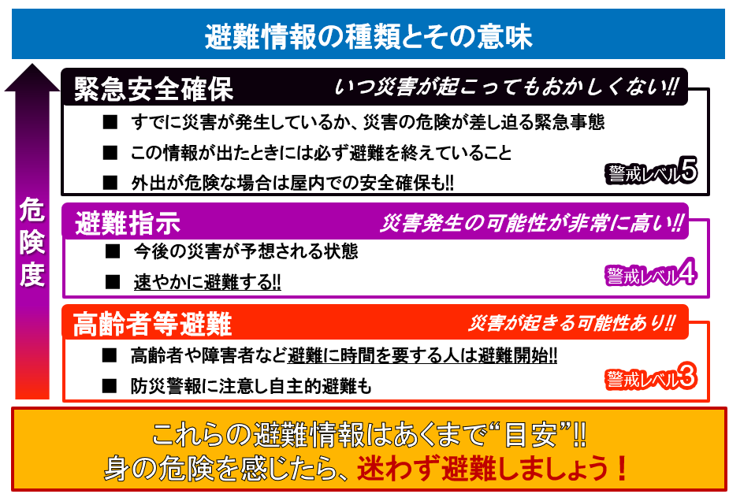
Notes:
【説明・発問例】
避難情報の種類は、大きく３種類、それぞれ意味があります。
ただし、これらはあくまで目安です。早目の避難行動をとることが大事です。

Slide 4
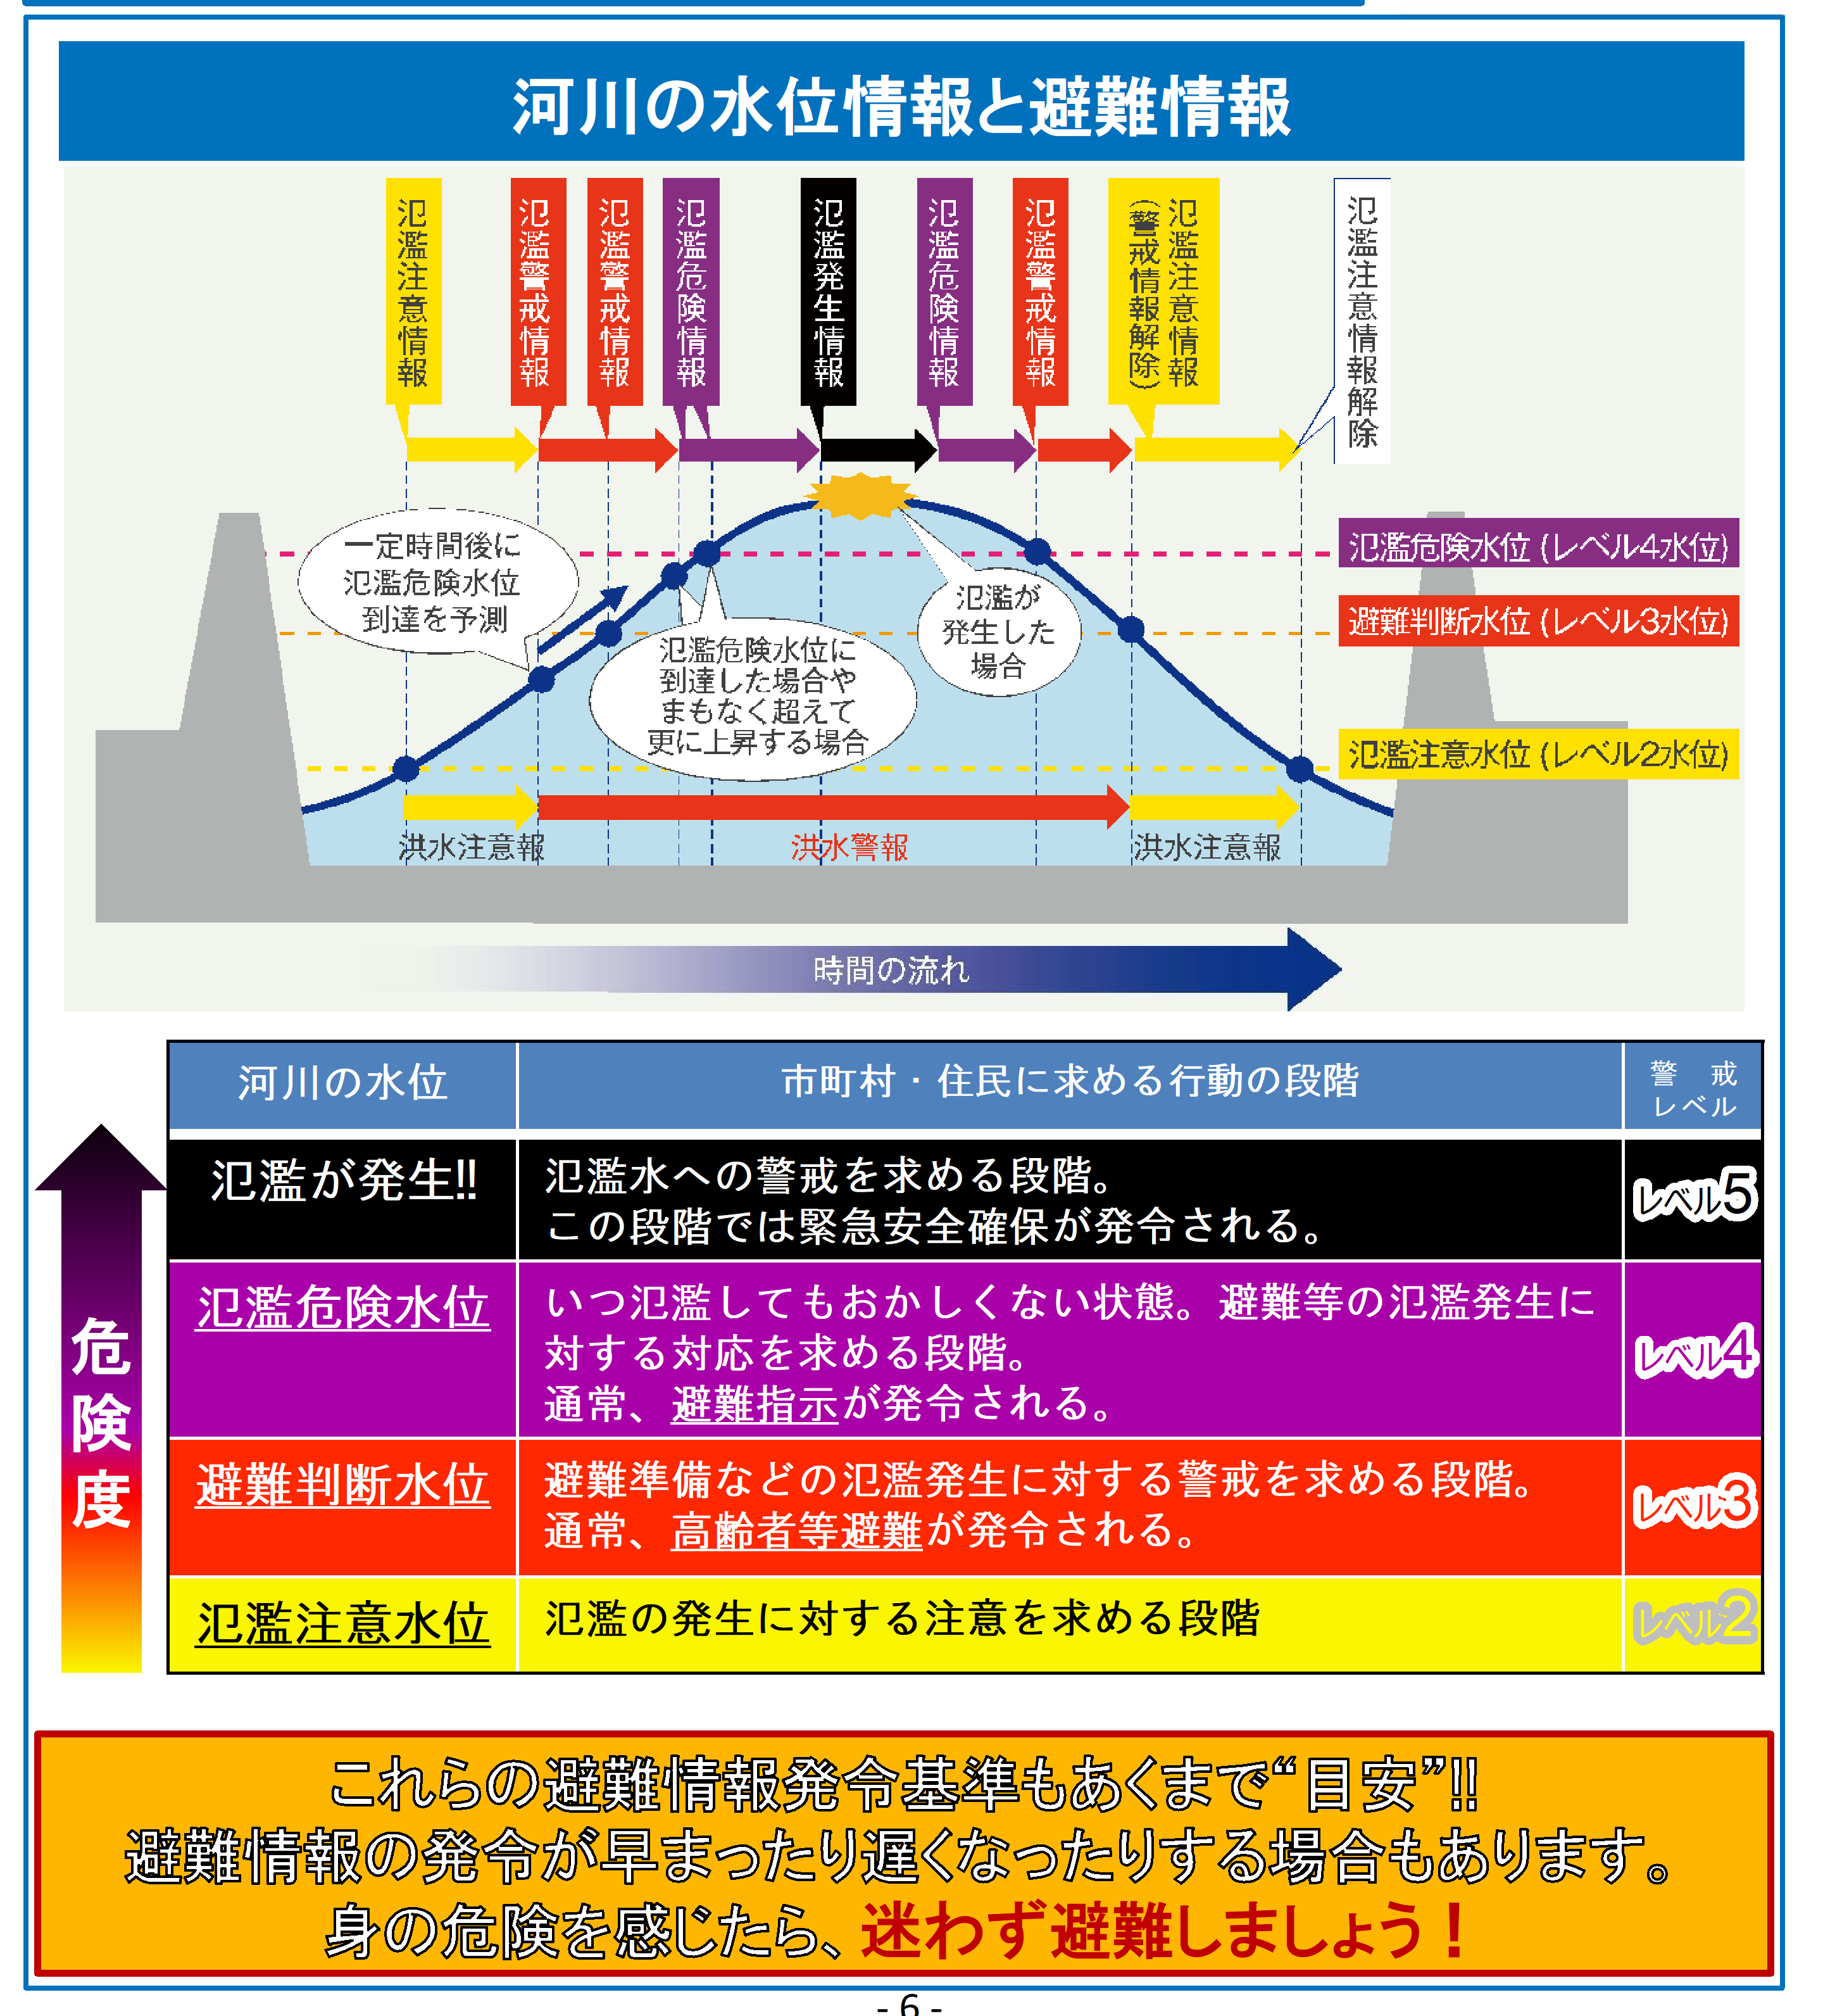
Notes:
（参考）

